Slide 1


Trabajo de Fin de Máster
A Study on Foundational Vision-Language Models for Histopathology Image Analysis
Leandro Candau Sánchez de Ybargüen
Tutores: Miguel Ángel Gutiérrez Naranjo · Miguel Cárdenas Montes
Máster Universitario en Lógica, Computación e Inteligencia Artificial
ETSI Informática · Universidad de Sevilla · 2026
Notes:
Buenos días.
Presento mi TFM: Foundational VLMs para histopatología.

Slide 2

01
Motivación
Notes:
Sección 1: Motivación — por qué histopatología digital importa.

Slide 3
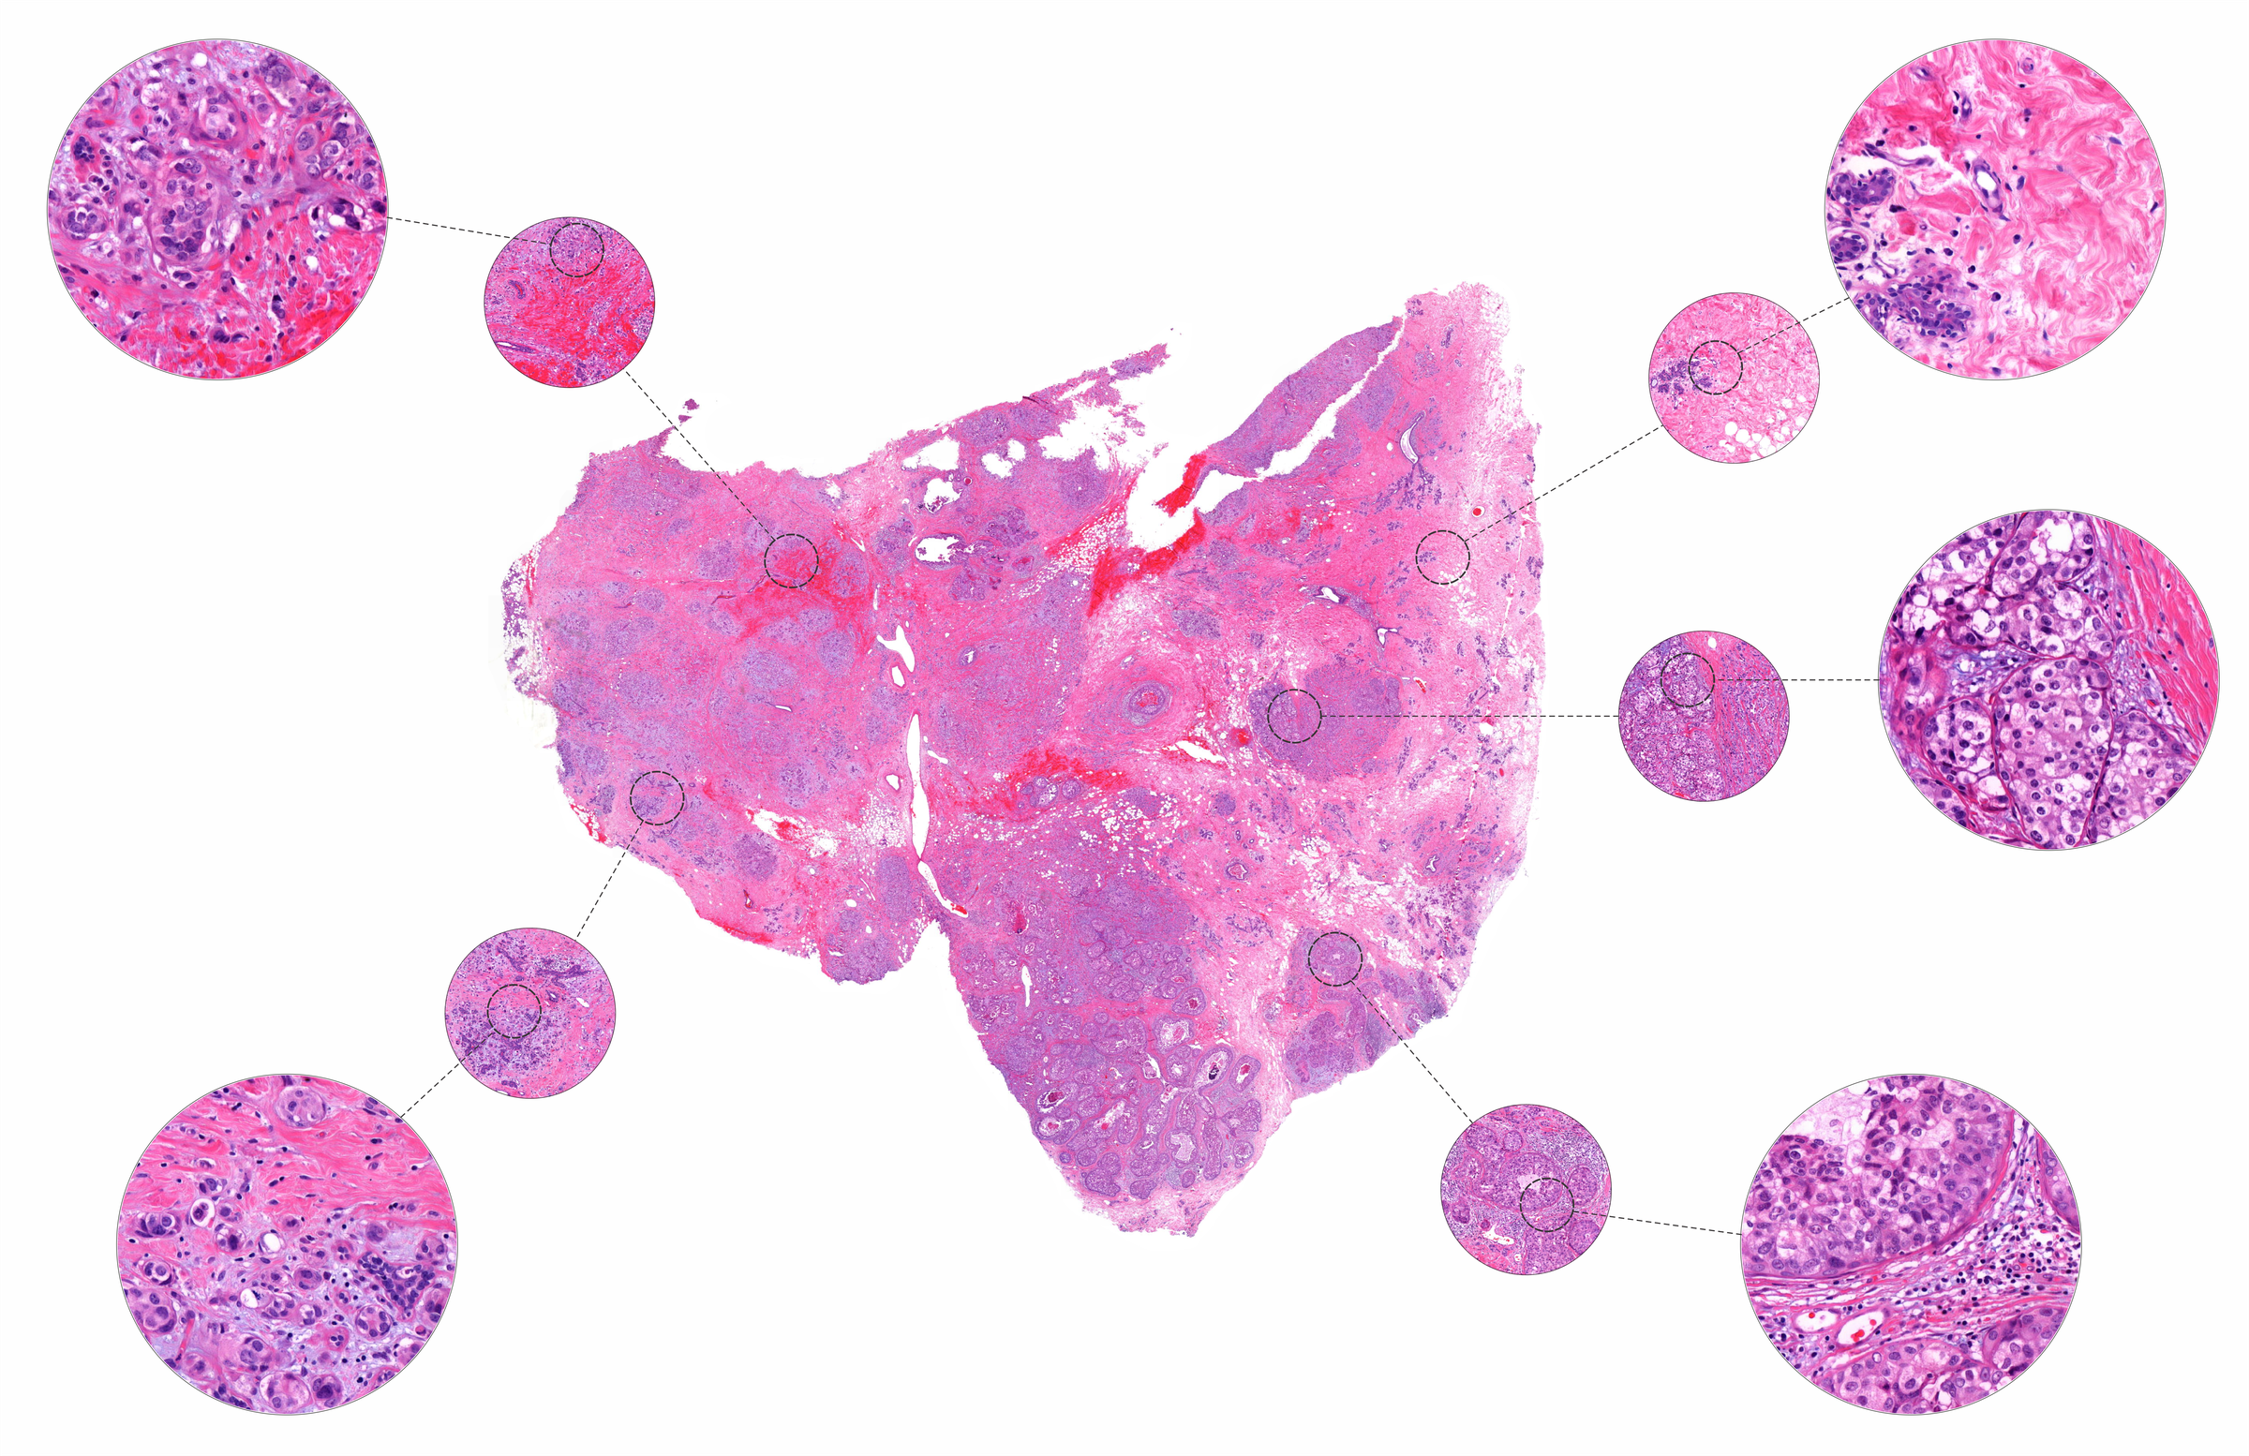
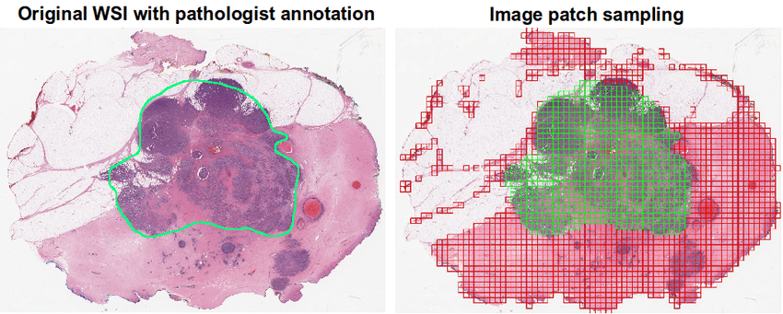
Histopatología Digital
Herramienta de diagnóstico visual usada por patólogos sobre tejidos de distintos órganos
¿Qué es la histopatología?
Histopatología: examen microscópico de tejido teñido con hematoxilina-eosina (H&E).
Prueba de referencia clínica para el diagnóstico definitivo de la mayoría de los tipos de cáncer.
¿Cómo se procesa digitalmente?
Las láminas se escanean a alta resolución (típicamente 20× o 40× de aumento óptico) en Whole Slide Images (WSIs): imágenes gigapíxel de ≈80.000 × 40.000 píxeles.
Los modelos de IA no procesan las láminas completas: se dividen en parches más pequeños que alimentan al encoder de imagen.
→ Esto convierte el problema en clasificación visual de parches con etiquetas caras y contexto parcial.
Leandro Candau · TFM: Foundational VLMs para histopatología
Motivación · 3/26
Notes:
La histopatología es una disciplina de la medicina que consiste en el análisis de una muestra de tejido de un órgano, extraída del paciente y examinada por un patólogo. Tradicionalmente, la muestra se coloca sobre una lámina de vidrio, se tiñe con hematoxilina-eosina (H&E) y se observa bajo microscopio. Avances en el campo permiten la digitalización de estas láminas mediante escáner, formando "Whole Slide Images" (WSI): imágenes de gran tamaño, del orden de gigapixeles (80.000x40.000), que no pueden procesarse directamente por modelos de visión convencionales. Por ello se utiliza un parcheado del tejido en imágenes de menor tamaño, como se muestra en la imagen.
▸ Análisis de tejidos de biopsia teñidos con H&E (hematoxilina-eosina).
▸ Prueba clínica de referencia para detectar cáncer.
▸ Antes: microscopio manual. Hoy: escáner ultraresolución → WSI gigapíxel (~80k × 40k).
▸ La IA no procesa la lámina entera: se hace parcheo por regiones anotadas por patólogo.

Slide 4
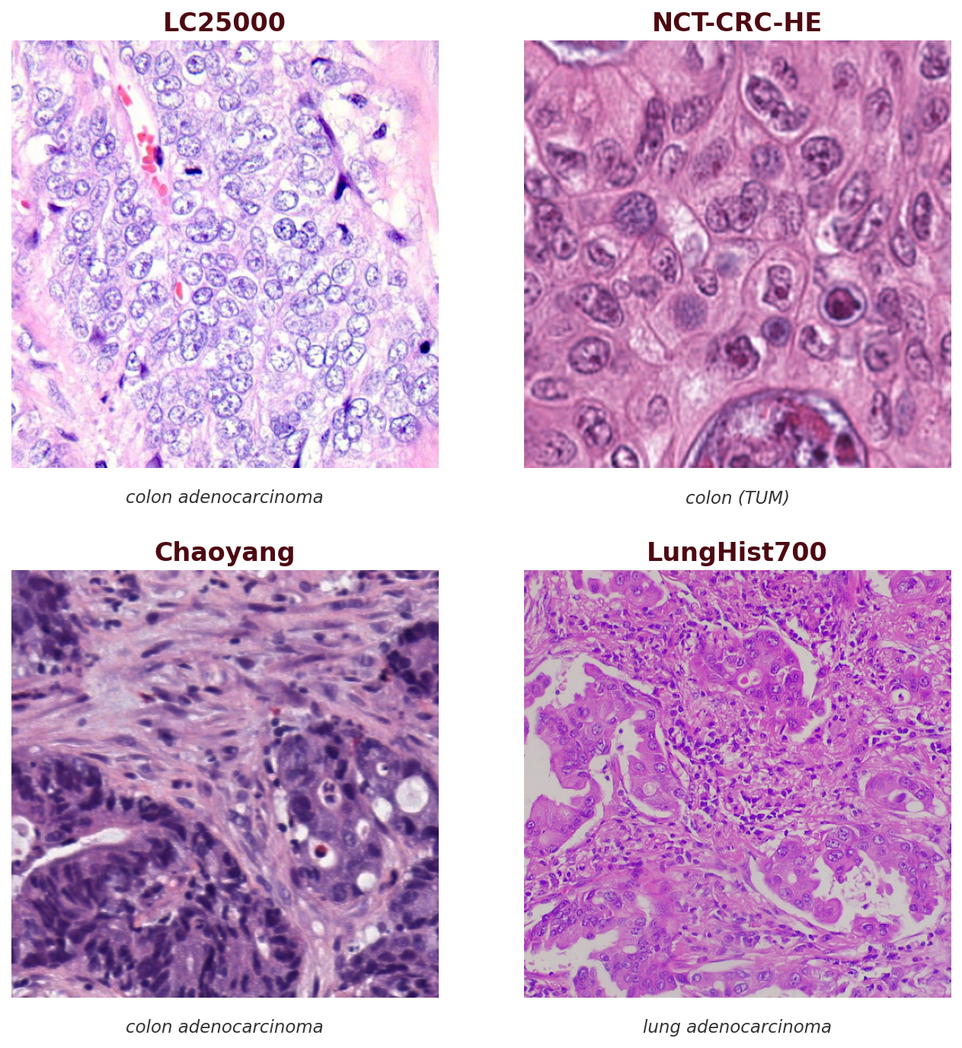
Dificultades del procesamiento digital de muestras histopatológicas
Particularidades que cualquier pipeline de visión debe contemplar
Escasez de datos etiquetados: los conjuntos abiertos son varios órdenes de magnitud menores que los corpus generales de imagen: el etiquetado requiere patólogo experto y es caro.
Confidencialidad: la privacidad del paciente reduce aún más los datasets accesibles multi-institución.
Variabilidad institucional: la tinción H&E depende del laboratorio, del técnico y del protocolo: cambia entre hospitales, escáneres y lotes.
Normalización de la tinción (stain normalization): mitigación habitual de preprocesado para atenuar esa variabilidad.
El problema no es solo clasificar bien dentro del dataset de entrenamiento; es generalizar cuando cambia la fuente.
Leandro Candau · TFM: Foundational VLMs para histopatología
Motivación · 4/26
Notes:
Cuatro problemas que cualquier pipeline de visión debe contemplar:
▸ Datos escasos: pacientes confidenciales + tiempo de patólogo (caro).
▸ Tinción variable: química H&E cambia por temperatura, técnico, día, humedad.
▸ Escáneres distintos: sombras, anotaciones, artefactos → sesgo institucional.
▸ Riesgo real: el modelo aprende color, no morfología del tejido.

Slide 5
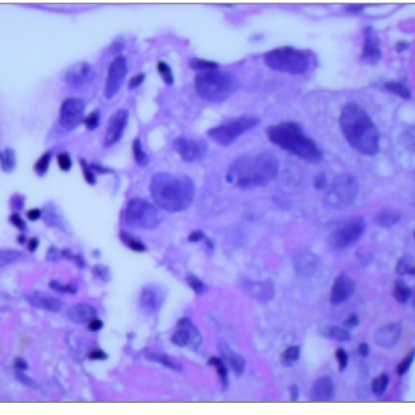
Modelos fundacionales
Preentrenar una vez, reutilizar después.
Corpus masivo
texto
imágenes
pares imagen–texto
Pretraining
aprende patrones
generales sin tarea
final fija
FM
modelo fundacional con
embeddings
reutilizables
Adaptación ligera
prompt
cabeza pequeña
encoder congelado
Tarea final
parche H&E → clase histopatológica
No se entrena un modelo desde cero para cada tarea: se reutiliza una representación preentrenada
Ejemplos que aparecen en el TFM
Por qué importa aquí
BERT · texto
DINOv2 · imagen
CLIP / PLIP · imagen + texto
▸ etiquetas histopatológicas caras
▸ datos multi-institución limitados
▸ el reto real es transferir bajo shift
En este TFM no entrenamos modelos fundacionales desde cero: medimos qué representaciones
preentrenadas transfieren mejor cuando cambia la fuente histopatológica.
Leandro Candau · TFM: Foundational VLMs para histopatología
Motivación · 5/26
Notes:
Idea central: preentrenar una vez, reutilizar después.
▸ Se entrenan sobre corpus masivos sin tarea final fija.
▸ Aprenden representaciones generales transferibles con poca supervisión.
▸ Ejemplos: BERT · DINOv2 · CLIP · PLIP.
▸ En histopatología: mitigan la escasez de etiquetas y traen conocimiento previo.

Slide 6
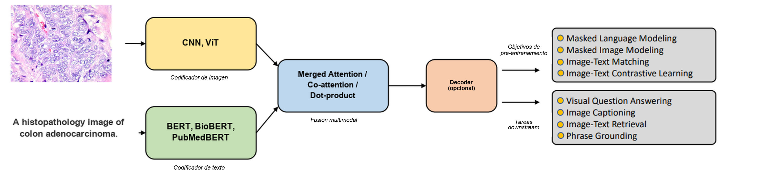
De modelos fundacionales a visión-lenguaje
La variante que nos interesa aprende una representación común para imágenes y texto.
Qué añade un VLM
Por qué importa aquí
▸ Entrena con pares imagen–texto, no solo con etiquetas cerradas.
▸ Proyecta ambas modalidades a un espacio latente compartido.
▸ Permite expresar clases con texto: "a histopathology image of…"
▸ En histopatología, las etiquetas son caras.
▸ El texto puede actuar como supervisión débil.
▸ La pregunta es si esa representación transfiere cuando cambia la fuente.
A partir de aquí, el trabajo se centra en sistemas de visión-lenguaje basados en alineamiento imagen–texto.
Leandro Candau · TFM: Foundational VLMs para histopatología
Motivación · 6/26
Notes:
La variante que nos interesa dentro de los FMs:
▸ Los VLMs entrenan con pares imagen–texto, no etiquetas cerradas.
▸ Proyectan ambas modalidades a un espacio latente compartido.
▸ Permiten expresar clases con texto: "a histopathology image of…".
▸ Por qué aquí: texto como supervisión débil cuando etiquetar es caro.
Desde este punto, todo el TFM se centra en VLMs con alineamiento imagen-texto.

Slide 7
Pregunta de investigación
El eje que organiza toda la metodología experimental.
¿En qué medida generaliza un sistema de visión-lenguaje, basado en alineamiento imagen–texto,
entre fuentes histopatológicas, y qué componentes explican las diferencias de rendimiento?
Por qué esta pregunta:
▸ Contexto: histopatología combina datos escasos, variabilidad visual y sesgo de fuente.
▸ Evaluación externa: NCT-CRC, Chaoyang y LungHist700.
▸ Procedimiento: cambiamos una variable cada vez — codificador visual, codificador de texto, prompt, normalización y cabeza de clasificación.
La metodología se organiza alrededor de esta pregunta: cambiar una variable cada vez y medir qué resiste el desplazamiento de distribución.
Leandro Candau · TFM: Foundational VLMs para histopatología
Motivación · 7/26
Notes:
El eje que ordena todo el trabajo:
▸ ¿Un VLM generaliza entre fuentes histopatológicas?
▸ ¿Qué componentes del sistema explican las diferencias de rendimiento?
▸ Evaluación externa: NCT-CRC · Chaoyang · LungHist700.
▸ Diseño: ablación de una variable a la vez (encoder visual, texto, prompt, tinción, cabeza).

Slide 8
02
Metodología
Notes:
Sección 2: Metodología.

Slide 9
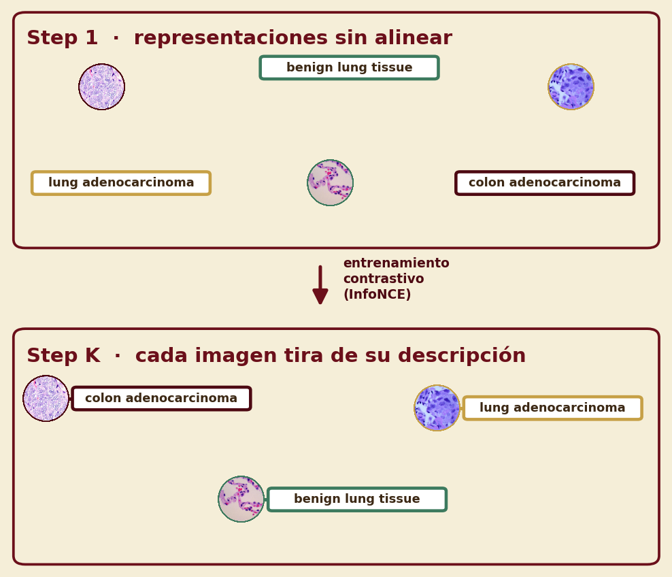
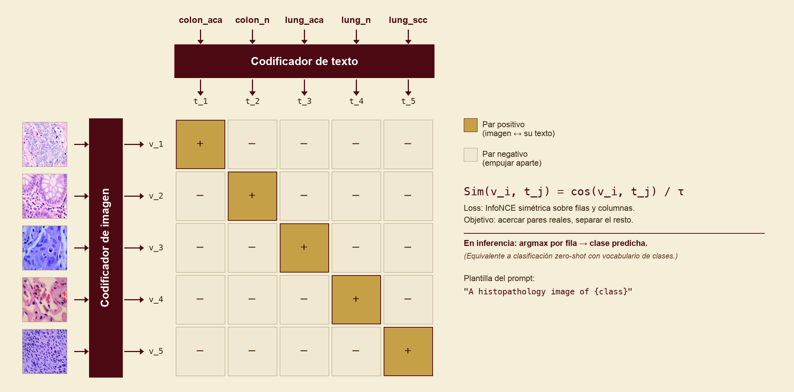
El paradigma CLIP
Foundational Model (FM) de aprendizaje contrastivo imagen-texto en un espacio latente compartido
¿Por qué CLIP?
Aprendizaje contrastivo imagen-texto sobre pares emparejados, con una función de pérdida simétrica.
Clasificación de vocabulario abierto: cambias los prompts, cambias el clasificador (sin re-entrenar).
Paradigma adoptado por la familia de FMs de patología (PLIP, CONCH, BiomedCLIP, MUSK).
Pregunta transversal
¿Qué componente del pipeline CLIP aporta más, y dónde están sus límites bajo desplazamiento de distribución?
Leandro Candau · TFM: Foundational VLMs para histopatología
Metodología · 9/26
Notes:
En este trabajo abordamos estos retos centrándonoslas en el paradigma CLIP (Contrastive Language-Image Pre-training), uno de los VLM más conocidos y bien establecido en el uso para el estudio de patología digital automátizada.
Su clave está en su aprendizaje contrastivo de imagen y texto en un espacio latente compartido. Disponemos en paralelo de un codificador de imagen y un codificador de texto, a priori a nuestra elección. El objetivo del entrenamiento es maximizar la similitud de los pares imagen texto emparejados, calculada mediante la Similitud de coseno (la fórmula expresada).
Al mismo tiempo, la función de pérdida simétrica, InfoNCE (Information Noise-Contrastive Estimation) se encarga de minimizar la similitud de los pares negativos de imagen-texto.
Esto plantea nuestra pregunta transversal de investigación: bajo un escenario real de desplazamiento de datos (data shift), ¿qué componente del pipeline de CLIP aporta realmente más valor y dónde se encuentran exactamente sus límites? Esto es lo que tratamos de evaluar directamente en este trabajo.
El modelo VLM que estudiamos:
▸ Dos encoders (imagen + texto) → espacio latente 256-d compartido.
▸ Entrenamiento contrastivo: los pares correctos deben caer juntos por distancia coseno.
▸ Los pares incorrectos se alejan naturalmente por back-propagation (no hay término explícito).
Con embeddings L2-normalizados, la similitud es simplemente el producto escalar:
cos(v, t) = v · t
InfoNCE (softmax sobre similitudes escaladas por τ):
sᵢⱼ = (vᵢ · tⱼ) / τ
L_{I→T} = − log[ exp(sᵢᵢ) / Σⱼ exp(sᵢⱼ) ]
Interpretación en 1 frase: por cada imagen, empujamos la diagonal (par real) por encima de todas las off-diagonales del batch.

Slide 10
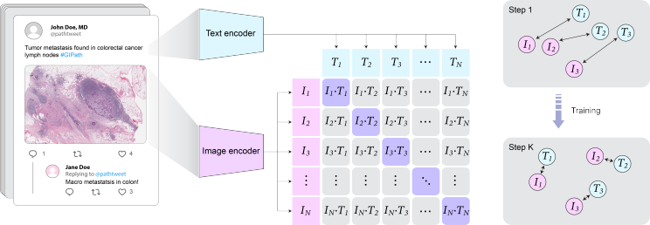
PLIP: modelo fundacional específico de patología
CLIP-style entrenado en pares imagen–texto de patología (Huang 2023)
Qué es
▸ Modelo CLIP-style entrenado en ~208K pares imagen–texto de patología (OpenPath: tweets de patólogos con #GIPath, #PathTwitter, etc., + subset filtrado de LAION).
Arquitectura
▸ Arquitectura original de CLIP: ViT-B/32 (encoder de imagen) + Transformer 12-layer con tokenizer BPE (texto), entrenados contrastivamente desde la inicialización de CLIP en imágenes naturales.
Rol en este trabajo
▸ Referencia zero-shot en los 4 datasets: evaluamos PLIP tal cual, sin entrenar nada.
▸ Codificador de imagen alternativo en la comparación RQ5: usamos solo su ViT-B/32 con nuestro BERT y proyecciones entrenadas.
Leandro Candau · TFM: Foundational VLMs para histopatología
Metodología · 10/26
Notes:
El primer FM del dominio patológico:
▸ PLIP = CLIP entrenado sobre OpenPath (~208K pares imagen-texto de tweets de patólogos).
▸ MISMA arquitectura CLIP; solo cambia el corpus de pretraining.
▸ Uso 1: aislar su encoder de texto dentro de nuestro sistema base.
▸ Uso 2: zero-shot completo sobre los 4 datasets (sin entrenar).

Slide 11
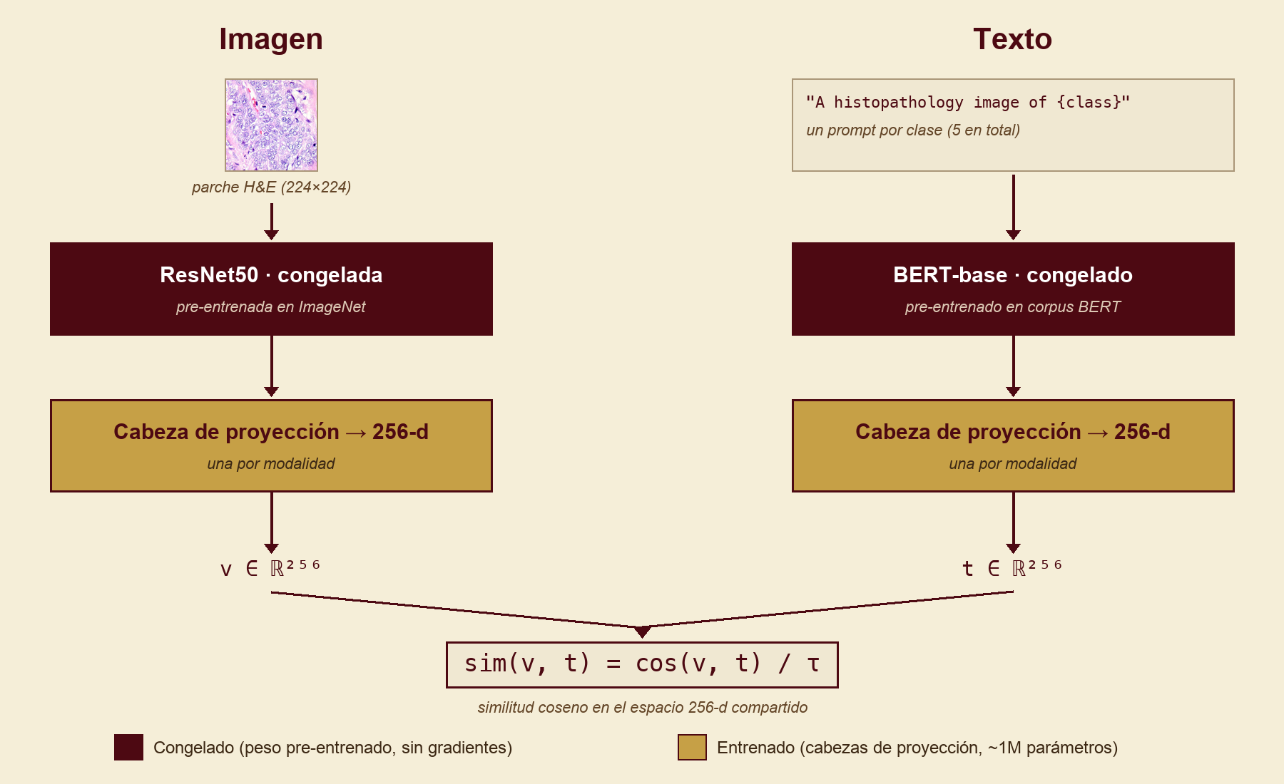
Nuestra línea base experimental
CLIP entrenado con ambos encoders congelados y cabezas de proyección 256-d entrenables
Datos de entrada
▸ Imagen: 224 × 224 px
▸ Texto: prompt fijo, 24 tokens WordPiece
▸ Prompt: "A histopathology image of {class}."
▸ Batch: 32 pares imagen-texto
▸ Datos: LC25000, split estratificado 80/10/10
Objetivo
▸ Pérdida: InfoNCE simétrica sobre la matriz 5×5
▸ Temperatura: τ = 0.07 (entrenable)
Optimización
▸ AdamW · LR 1×10⁻³ · weight decay 1×10⁻⁴
▸ Gradient clipnorm 1.0
▸ ReduceLROnPlateau (factor 0.5, patience 2)
▸ EarlyStopping (patience 5, max 30 epochs)
▸ Precisión float32 · seed 42
Leandro Candau · TFM: Foundational VLMs para histopatología
Metodología · 11/26
Notes:
Sistema base sobre el que ablacionamos:
▸ ResNet50 (ImageNet) + BERT (Wikipedia + BookCorpus), ambos congelados.
▸ Solo entrenamos las cabezas de proyección 256-d (L2-normalizadas).
▸ Pérdida InfoNCE simétrica: L = ½ (L_{I→T} + L_{T→I}).
▸ Temperatura τ se aprende como logit_scale = log(1/τ) (acotada para estabilidad numérica).

Slide 12
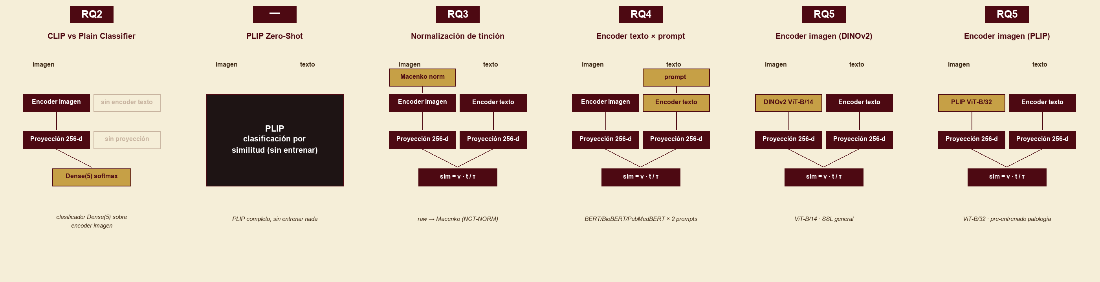
Diseño experimental: una variable cada vez
Seis experimentos, cada uno cambiando un componente del pipeline base
Evaluación externa
▸ NCT-CRC-HE-7K: colon, estilo similar a LC25000 (Kather 2019)
▸ Chaoyang: colon, tinción y escáner distintos (Zhu 2021)
▸ LungHist700: pulmón, 20× (Reyes 2024)
Protocolo
▸ Argmax restringido: cada dataset compara solo contra sus clases (no las 5 completas): evita penalizar clases ausentes.
▸ Reporte por órgano: colon y pulmón separados, no promediados: evita ocultar cambios de régimen entre órganos.
Leandro Candau · TFM: Foundational VLMs para histopatología
Metodología · 12/26
Notes:
Seis experimentos, uno cambia UNA cosa cada vez:
▸ Timeline: CLIP-vs-plain · PLIP zero-shot · Macenko · texto×prompt · DINOv2 · PLIP.
▸ Todos entrenan sobre LC25000 (excepto PLIP zero-shot).
▸ Evaluación externa: NCT-CRC · Chaoyang · LungHist700.

Slide 13
03
Resultados
Notes:
Sección 3: Resultados.

Slide 14
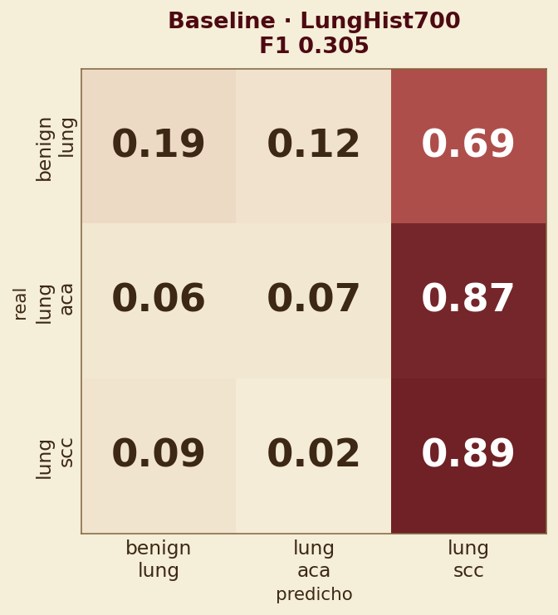
Comportamiento de la línea base
Satura in-distribution pero colapsa a una sola clase en generalización con dataset de pulmón
LC25000 (in-dist)
0.996
macro-F1
NCT-CRC
0.866
colon, muestras similares
Chaoyang
0.786
colon, muestras distintas
LungHist700
0.305
pulmón, ≈ azar 3-clases
Matriz de confusión (normalizada) sobre LungHist700.
La línea base asigna ~84% a la clase «squamous cell carcinoma»
→ LC25000 saturado escondía el fallo: en pulmón la línea base es un clasificador de una sola clase.
Leandro Candau · TFM: Foundational VLMs para histopatología
Resultados · 14/26
Notes:
▸ LC25000 in-dist: 0.996 macro-F1 — saturado, no informa.
▸ NCT (colon similar): 0.87 — transfiere bien.
▸ Chaoyang (shift moderado): 0.79 — algo peor.
▸ LungHist700: colapsa a 0.30 — casi azar 3-clases.
Métrica: macro-F1 = media aritmética de F1 por clase.
F1 = 2 · precision · recall / (precision + recall)
Elegida porque penaliza el colapso a una clase mejor que accuracy: si el modelo predice todo "escamoso", su F1 en las otras clases se hunde y la media cae.
Modo de fallo aquí: el modelo predice todo como carcinoma escamoso. Ese colapso es el hilo del resto de resultados.

Slide 15
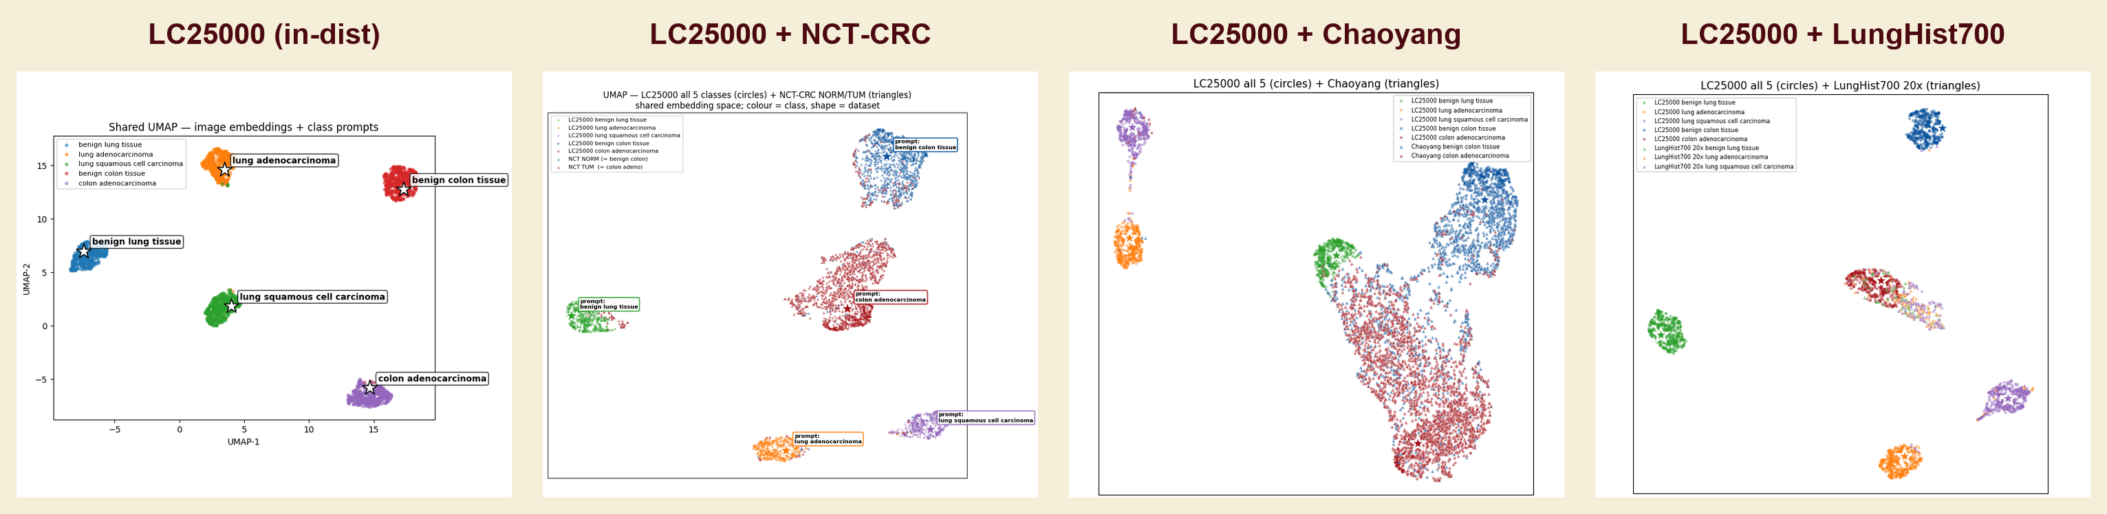
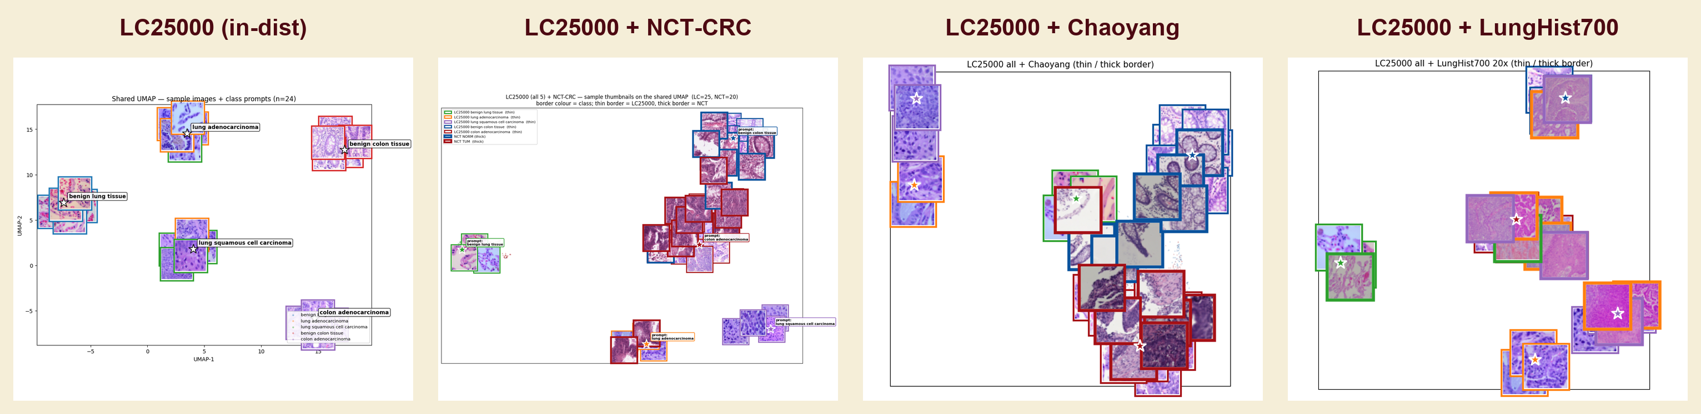
El espacio latente de la línea base a través del shift
In-distribution saturada; los clusters se degradan progresivamente conforme aumenta el shift
LC25000 y NCT se co-localizan. Chaoyang diverge en un espacio cercano. LungHist700 aterriza en zona separada de las clases originales.
Leandro Candau · TFM: Foundational VLMs para histopatología
Resultados · 15/26
Notes:
El fallo también se ve en la geometría del espacio latente:
▸ LC25000 forma clusters correctos en el espacio latente.
▸ NCT se pega a los clusters de LC25000 → transferencia OK.
▸ Chaoyang empieza a derivar entre clases → shift moderado.
▸ LungHist aterriza en zona equivocada (cerca de adenocarcinoma de colon).
UMAP no es prueba, pero es consistente con lo que dice macro-F1.

Slide 16
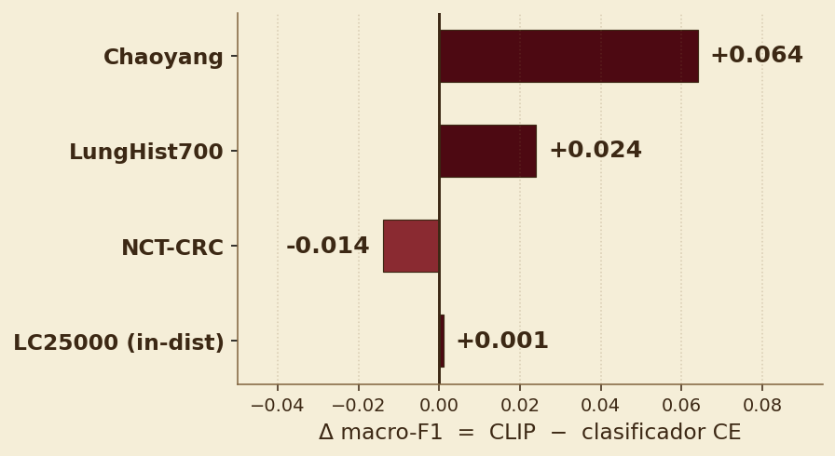
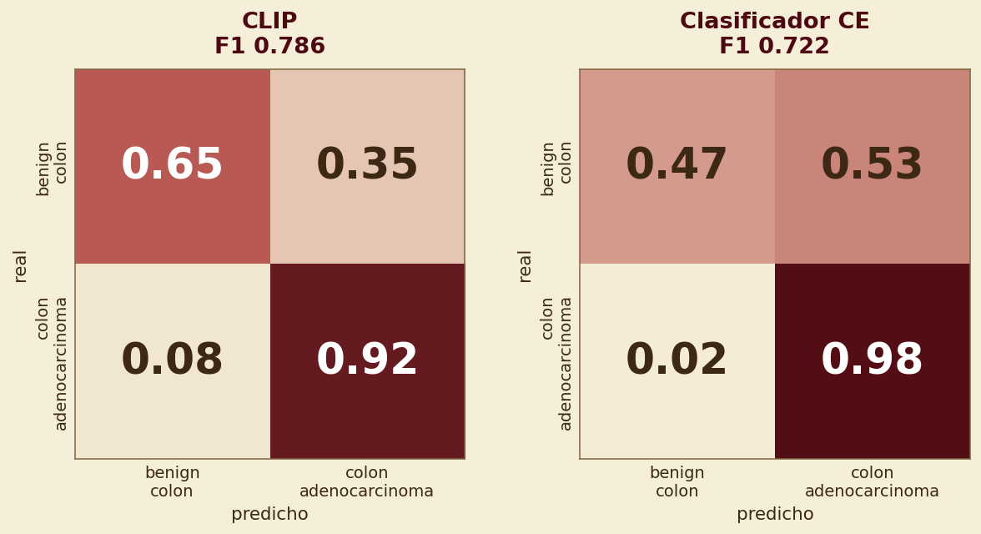
CLIP vs clasificador CE: misma ResNet50, distinta cabeza
La ventaja de CLIP no aparece en el cambio fácil (NCT); aparece bajo un shift más fuerte (Chaoyang)
CE convierte Chaoyang casi en "todo adenocarcinoma"; CLIP mantiene más balance.
La cabeza CLIP estabiliza bajo shift, pero es una palanca secundaria: el colapso pulmonar sigue cerca del azar.
Leandro Candau · TFM: Foundational VLMs para histopatología
Resultados · 16/26
Notes:
Primera palanca: ¿el texto aporta algo real?
▸ Bajo shift fácil (NCT), un plain classifier (Dense-5) gana ligeramente.
▸ Bajo shift fuerte (Chaoyang, LungHist), plain colapsa.
▸ CLIP resiste mejor cuando el desplazamiento es severo — confirma la promesa foundational.
Conclusión operativa: nos quedamos con CLIP como sistema base.

Slide 17
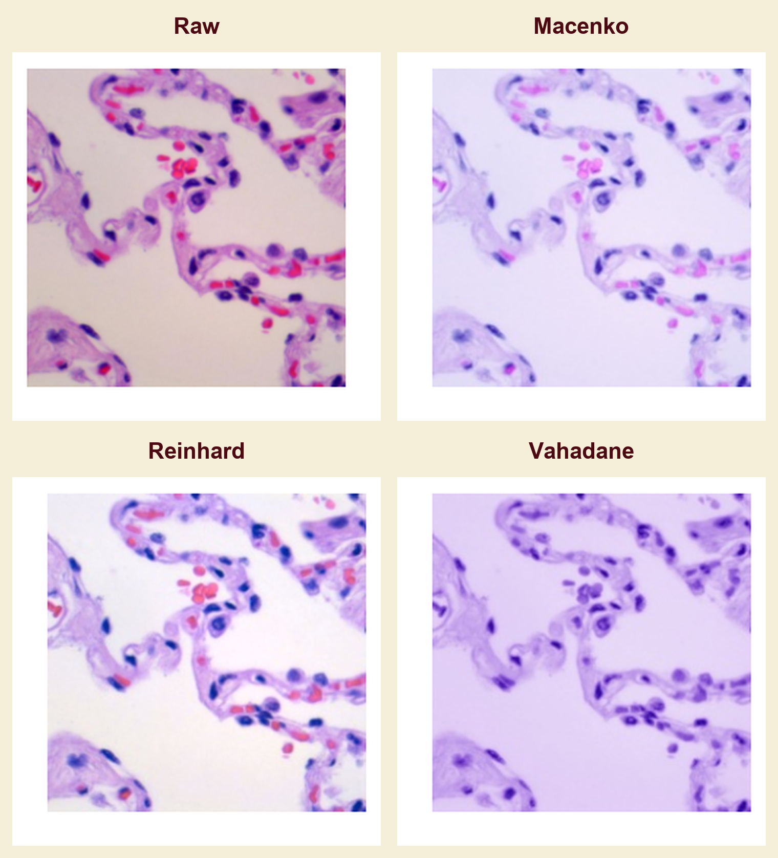
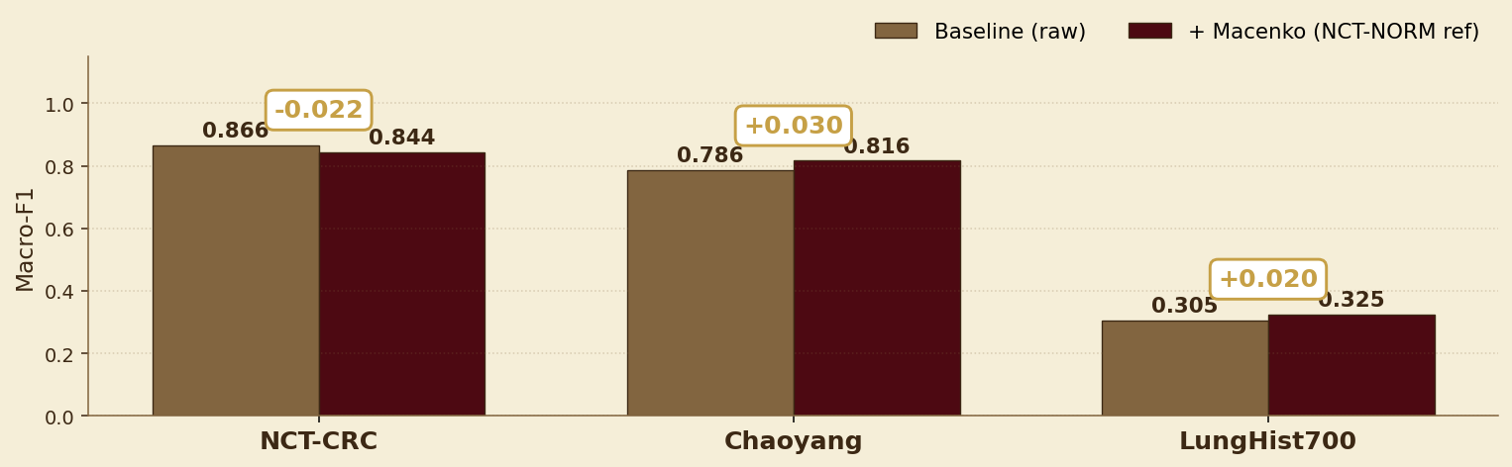
Normalización de tinción (Macenko)
Alinear el color apenas mueve el resultado
Método
Macenko usa NCT-NORM como referencia. NCT ya llega normalizado; Chaoyang y LungHist700 se transforman en inferencia.
Resultado
La tinción explica una parte menor del shift; no rompe el colapso en pulmón.
Misma muestra bajo 4 métodos de normalización
Leandro Candau · TFM: Foundational VLMs para histopatología
Resultados · 17/26
Notes:
Palanca 2: ¿el color explica el colapso?
▸ Probamos Macenko, Reinhard, Vahadane. Macenko (los otros dan artefactos en pulmón).
▸ Δ marginal en los 3 datasets externos: -0.022 / +0.030 / +0.020.
▸ Con o sin normalización, LungHist sigue colapsando.
Macenko en 4 pasos:
OD = − log₁₀( (I + 1) / I₀ ) con I₀ = 255
OD = S · C (S = vectores H,E; C = concentraciones)
C = S⁺ · OD → luego re-render: I′ = I₀ · 10^(−S_ref · C)
Conclusión: el color NO explica el colapso pulmonar.

Slide 18
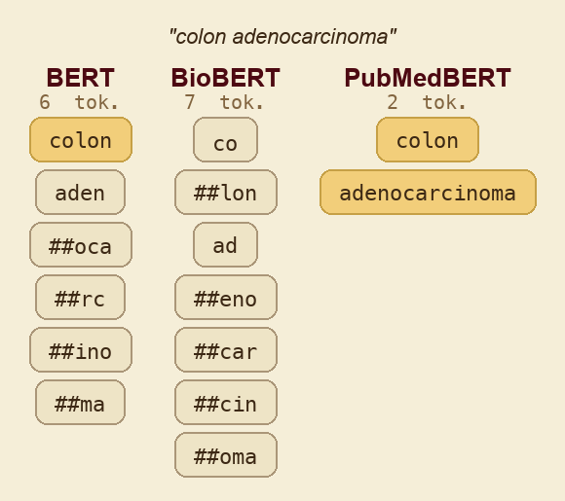
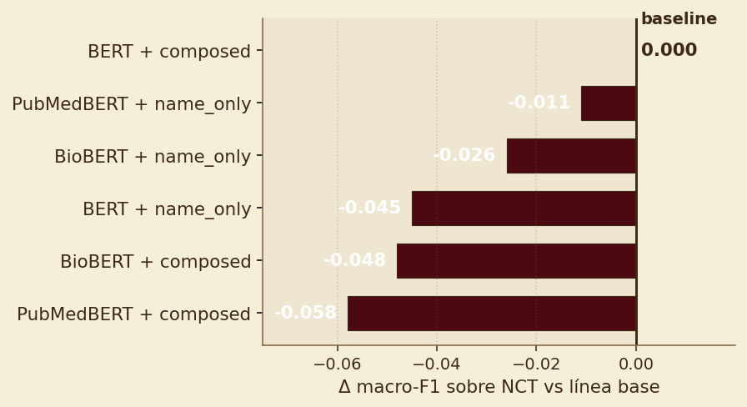
Los codificadores de texto biomédico no mejoran la transferencia
Por qué podía ayudar
Qué pasó
Mejor tokenización no implica mejor transferencia: todas las variantes quedan por debajo de la línea base en NCT; en Chaoyang empatan y en LungHist700 regresan.
Leandro Candau · TFM: Foundational VLMs para histopatología
Resultados · 18/26
Notes:
Palanca 3: ¿un texto biomédico ayuda?
▸ BERT → BioBERT (continúa BERT sobre PubMed) → PubMedBERT (desde cero sobre PubMed).
▸ PubMedBERT tokeniza "adenocarcinoma" como un solo token (BERT lo fragmenta).
▸ Experimentalmente no mejora; en NCT empeora -0.011 a -0.058.
▸ Motivo: los encoders están congelados; solo alineamos las cabezas de proyección.

Slide 19
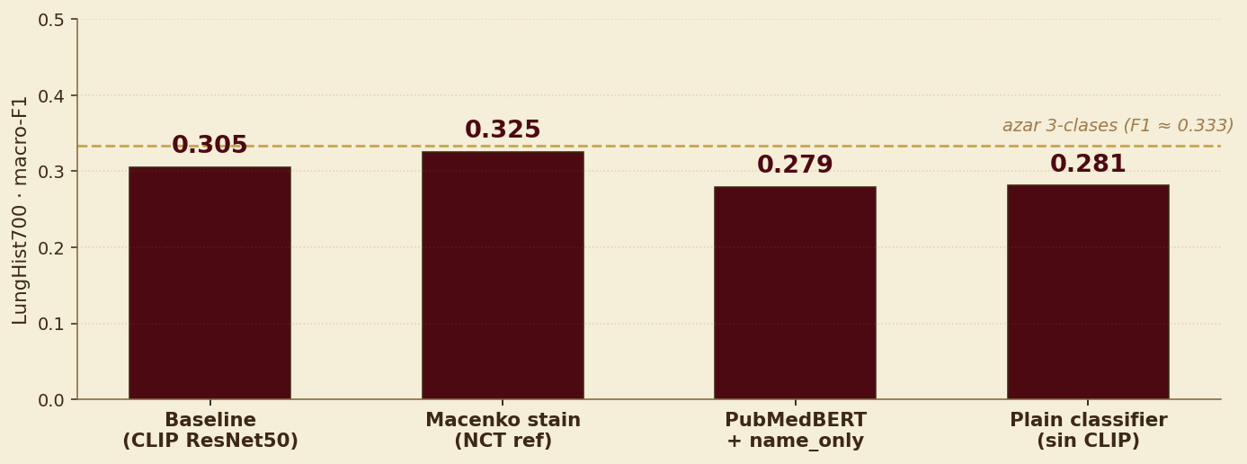
El cambio de régimen en pulmón
Preprocesado, texto y cabeza no rompen el azar 3-clases
La siguiente variable es el codificador visual.
Leandro Candau · TFM: Foundational VLMs para histopatología
Resultados · 19/26
Notes:
Bridge/síntesis:
▸ Preprocesado, texto biomédico y cabeza de clasificación — nada rompe el colapso pulmonar.
▸ La palanca dominante debe estar en el codificador visual.

Slide 20
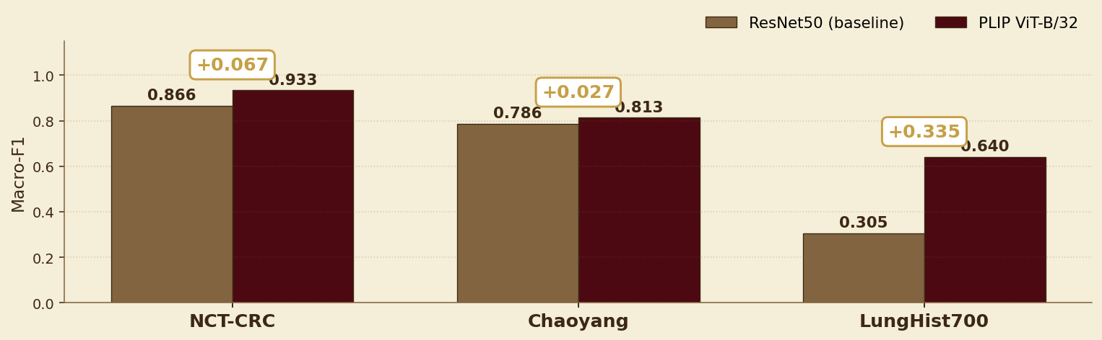
El codificador visual como palanca dominante
El cuello de botella era la representación visual
Cambio controlado
Manteniendo: mismo BERT, mismos prompts, cabezas de proyección CLIP y entrenamiento en LC25000.
Cambio: ResNet50 (ImageNet) → PLIP ViT-B/32 (OpenPath)
Resultado
El codificador visual de PLIP mejora los tres datasets externos.
El salto crítico aparece en LungHist700, donde la línea base colapsaba.
El colapso en LungHist700 no se corrige con tinción, texto biomédico ni cabeza CE; cambia de régimen al sustituir el codificador visual.
Leandro Candau · TFM: Foundational VLMs para histopatología
Resultados · 20/26
Notes:
Palanca 4: cambiamos el encoder de imagen.
▸ Probamos DINOv2 (ViT-B/14, SSL general) y PLIP (ViT-B/32, dominio patológico).
▸ PLIP: 0.30 → 0.64 en LungHist700 → rompe la barrera del azar.
▸ 0.64 no es clínicamente utilizable, pero rompe el colapso categórico.

Slide 21
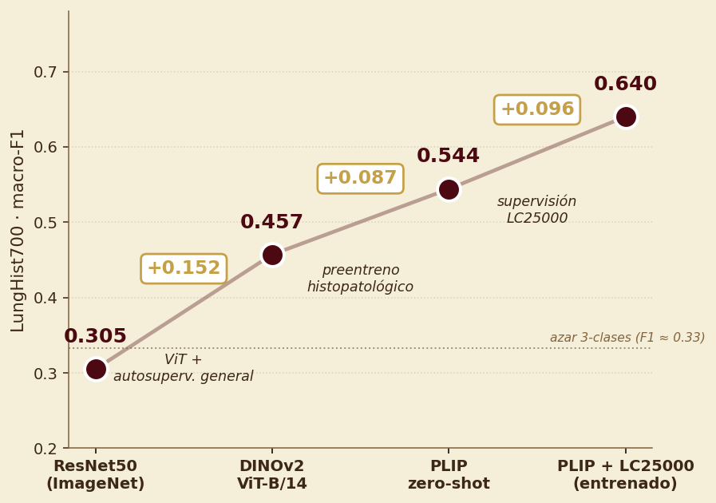
Descomposición de la mejora: una escalera de 3 pasos
La amplitud visual desbloquea; el dominio amplifica.
Condición | LC25000 | NCT | Chaoyang | LungHist700
ResNet50 (ImageNet, baseline) | 0.996 | 0.866 | 0.786 | 0.305
DINOv2 ViT-B/14 (SSL general) | 0.989 | 0.855 | 0.776 | 0.457
PLIP zero-shot (sin entrenamiento en LC25000) | 0.700 | 0.661 | 0.731 | 0.544
PLIP ViT-B/32 + (entrenamiento en LC25000) | 0.996 | 0.933 | 0.813 | 0.640
DINOv2 separa parte del salto sin histopatología; PLIP añade el margen de dominio. La descomposición es parcial, no una descomposición factorial perfecta.
Leandro Candau · TFM: Foundational VLMs para histopatología
Resultados · 21/26
Notes:
Descomponemos el +0.335 en LungHist700 en 3 pasos:
▸ ResNet50 → DINOv2: +0.152 (ViT + SSL general, sin dominio médico).
▸ DINOv2 → PLIP zero-shot: +0.087 (añade dominio histopatológico).
▸ PLIP zero-shot → PLIP + LC25000: +0.096 (supervisión LC25000 sobre PLIP).

Slide 22
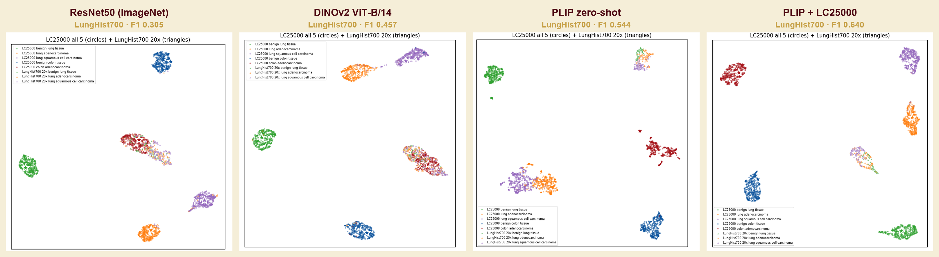
Por qué importa el codificador visual
El espacio latente refleja el resultado cuantitativo
círculos = LC25000 · triángulos = LungHist700
ResNet50: sin estructura por clase.
DINOv2: separación parcial.
PLIP zero-shot: región pulmonar propia.
PLIP + LC25000: subestructura por clase.
El UMAP no prueba el mecanismo, pero sí muestra el patrón que la métrica resume: PLIP no solo sube F1; recupera estructura visual útil.
Leandro Candau · TFM: Foundational VLMs para histopatología
Resultados · 22/26
Notes:
El espacio latente refleja la métrica:
▸ Baseline: cluster único → colapso.
▸ DINOv2: algo mejor, pero aún colapsa parcialmente.
▸ PLIP zero-shot: separación espacial de clases pulmonares.
▸ PLIP + LC25000: subestructura interna aún más limpia.
UMAP confirma cualitativamente el patrón de macro-F1.

Slide 23
04
Sección
Discusión y conclusiones
No es solo un ranking de modelos: es un estudio sobre qué tipo de representación visual transfiere.
Notes:
Sección 4: Discusión y conclusiones.

Slide 24
Qué explica realmente la generalización externa
1
2
3
El cuello de botella era visual
La amplitud visual desbloquea; el dominio amplifica
Reportar por órgano cambia la conclusión
Normalización de tinción, codificadores de texto biomédicos y sustituir CLIP por un clasificador CE no rompen el colapso pulmonar. El cambio de régimen aparece al cambiar el codificador visual.
DINOv2 sube LungHist700 de 0.305 → 0.457 sin histopatología. PLIP zero-shot sube a 0.544. PLIP + LC25000 alcanza 0.640.
Colon transfiere parcialmente. Pulmón colapsa. Promediar los datasets externos ocultaría esa asimetría.
Conclusión: bajo shift externo, no domina el texto, el color ni la cabeza CE; domina la representación visual. La amplitud general desbloquea la transferencia y el pretraining histopatológico aporta el mejor margen final.
Leandro Candau · TFM: Foundational VLMs para histopatología
Discusión y conclusiones · 24/26
Notes:
Tres conclusiones cruzadas:
▸ Cuello de botella = representación visual — no la tinción, no el texto biomédico, no la cabeza.
▸ El dominio histopatológico específico importa (PLIP > DINOv2), aunque de forma parcial.
▸ Reportar por órgano: en LC25000 hay 66% pulmón / 33% colon. Promediar oculta que colon transfiere OK y pulmón colapsa.

Slide 25
Limitaciones y trabajo futuro
Limitaciones
▸ Encoders congelados: con fine-tuning end-to-end, la palanca dominante podría cambiar.
▸ LC25000 infla el resultado in-distribution (aumentos y duplicados); la evidencia fuerte viene de los datasets externos.
▸ PLIP vs DINOv2 no separa completamente dominio, objetivo y patch size: el +0.087 se lee como evidencia de preentrenamiento histopatológico, no como aislamiento causal.
▸ Una semilla por condición y N=359 en LungHist700: sin intervalos de confianza sobre el +0.335.
Trabajo futuro
Control factorial: mismo ViT y patch size, distinto dominio de preentrenamiento.
Stain Normalization con ViT en lugar de ResNet50.
Comparación head-to-head con UNI, CONCH, BiomedCLIP y MUSK.
Preentrenamiento autosupervisado histopatológico controlado (por ejemplo, sobre TCGA).
Pasar de parches aislados a WSI como secuencia de tiles.
Leandro Candau · TFM: Foundational VLMs para histopatología
Discusión y conclusiones · 25/26
Notes:
Cuatro limitaciones honestas:
▸ Encoders congelados; fine-tuning end-to-end podría cambiar la palanca dominante.
▸ LC25000 tiene fuga por data augmentation — no se pueden separar limpiamente train/test.
▸ PLIP vs DINOv2 no es factorial limpio: mezcla objetivo (contrastivo vs SSL) + patch size (14 vs 32) + dominio.
▸ Un solo seed, N=359 en LungHist → cierto ruido de entrenamiento.
Trabajo futuro: UNI · CONCH · BioMedCLIP · MUS; pretraining sobre Cancer Genome Atlas; WSI-como-secuencia.

Slide 26
Preguntas
Notes:
Preguntas.

Slide 27
Backup — preguntas previsibles
Slides adicionales para responder objeciones metodológicas típicas.
Modelos
Método
Validez
S28
S30
S31
¿Qué rol cumple cada modelo?
¿Cómo funciona Macenko?
¿Qué muestra UMAP y qué no?
S29
S32
S33
¿Qué aísla realmente DINOv2?
¿Por qué argmax restringido?
¿Por qué BERT y no CLIP-text?
S35
S36
S34
¿Qué aporta DINOv2 como control?
¿Qué optimiza InfoNCE?
¿La fuga de LC25000 invalida?
Estas slides no forman parte de la defensa cronometrada: solo se navegan si el tribunal las provoca.
Leandro Candau · TFM: Foundational VLMs para histopatología
BACKUP
Notes:
Índice de preguntas típicas, agrupado por categoría:
▸ Modelos: S28 (roles) · S29 (DINOv2) · S35 (DINOv2 control).
▸ Método: S30 (Macenko) · S32 (argmax) · S36 (InfoNCE).
▸ Validez: S31 (UMAP) · S33 (BERT vs CLIP-text) · S34 (LC25000).

Slide 28
¿Qué rol cumple cada modelo en el experimento?
Cada modelo entra para aislar UNA variable del pipeline base, no como comparación genérica.
Imagen
ResNet50
DINOv2 ViT-B/14
PLIP ViT-B/32
baseline
control parcial
principal
CNN → ViT → dominio
Texto
BERT
BioBERT
PubMedBERT
general
biomédico continuo
biomédico desde cero
misma arch, distinto pretraining
Modelo completo
PLIP zero-shot
sin entrenar sobre LC25000
referencia externa
Cada modelo entra para aislar UNA variable del pipeline base, no un ranking genérico.
Leandro Candau · TFM: Foundational VLMs para histopatología
BACKUP
Notes:
Cada modelo aísla una variable del sistema base — no es "modelo A vs B" genérico.
▸ Imagen: ResNet50 (baseline CNN) → DINOv2 (control ViT SSL general) → PLIP (dominio patológico).
▸ Texto: BERT (general) → BioBERT (continúa) → PubMedBERT (desde cero, vocab propio).
▸ Modelo completo: PLIP zero-shot como referencia sin entrenamiento LC25000.

Slide 29
¿Qué aísla realmente DINOv2?
DINOv2 permite una descomposición parcial, no causal perfecta.
Comparación | Arquitectura | Objetivo | Dominio | Patch size
ResNet50 → PLIP | ✗ | ✗ | ✗ | ✗
ResNet50 → DINOv2 | ✗ | ✗ | ✓ natural | ✗
DINOv2 → PLIP | ✓ familia ViT | ✗ | ✗ | ✗ (14→32)
✓ = constante (buena aislamiento) ✗ = cambia (posible confound)
DINOv2 no aísla el dominio: separa el salto en dos comparaciones más interpretables.
Leandro Candau · TFM: Foundational VLMs para histopatología
BACKUP
Notes:
Respuesta corta: descomposición parcial, no causal perfecta.
▸ ResNet50 → PLIP cambia cuatro cosas a la vez (arch, obj, dominio, patch).
▸ ResNet50 → DINOv2 aísla el efecto de "ViT + SSL general" (sin dominio médico).
▸ DINOv2 → PLIP mantiene la familia ViT, pero cambian objetivo y patch size (14 vs 32).
Conclusión: atribuimos parte del salto a arquitectura+SSL, pero dominio y patch size siguen confundidos.

Slide 30
¿Cómo funciona Macenko?
Aprende vectores H&E del input, conserva concentraciones, re-renderiza con paleta de referencia.
RGB
OD
H · E
C fija
paleta ref.
RGB norm.
imagen original
log₁₀ inverso
SVD stain vectors
concentraciones
NCT-NORM
Procedimiento (4 pasos)
1. Convertir RGB → densidad óptica (OD):
OD = − log₁₀( (I + 1) / I₀ ), I₀ = 255
2. Descomponer contribución de tinciones:
OD = S · C
S: vectores stain (H, E), C: concentraciones
3. Estimar concentraciones vía pseudo-inversa:
C = S⁺ · OD
4. Re-renderizar con matriz de referencia:
OD′ = S_ref · C
I′ = I₀ · 10^(−OD′)
Macenko cambia la paleta, no el contenido; en este TFM mueve poco el resultado.
Leandro Candau · TFM: Foundational VLMs para histopatología
BACKUP
Notes:
Descomposición de tinción en espacio de densidad óptica.
OD = − log₁₀( (I + 1) / I₀ ) con I₀ = 255
OD = S · C ; luego C = S⁺ · OD ; re-render: I′ = I₀ · 10^(−S_ref · C)
▸ SVD sobre OD para descubrir los vectores H (hematoxilina) y E (eosina).
▸ Preserva concentraciones del input y re-renderiza con la paleta de referencia (NCT-NORM).
▸ NO es color-transfer estilo LAB: es descomposición de tinción.
Resultado en este TFM: mueve poco → -0.022 / +0.030 / +0.020.

Slide 31
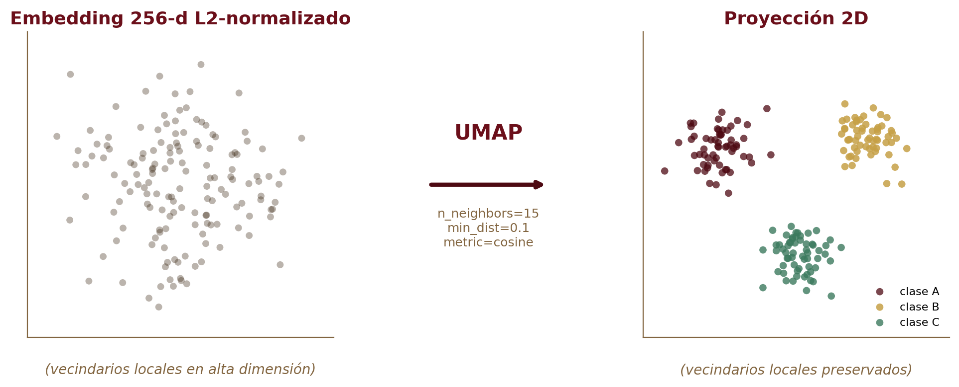
¿Qué muestra UMAP y qué no muestra?
Proyección a 2D que preserva vecindarios locales; NO reemplaza a macro-F1.
Sí muestra
vecindarios locales · solapamiento relativo
NO muestra
distancias globales · causalidad
Uso aquí
consistencia con macro-F1
UMAP no prueba el mecanismo: comprueba si la geometría es consistente con la métrica.
Leandro Candau · TFM: Foundational VLMs para histopatología
BACKUP
Notes:
UMAP es visualización, NO métrica:
▸ Preserva vecindarios locales (cercanos siguen cerca).
▸ Sobre embeddings 256-d L2-normalizados, con cosine.
▸ NO preserva distancias globales ni prueba causalidad.
▸ Uso aquí: confirmar que la geometría es consistente con macro-F1.
Parámetros: n_neighbors=15, min_dist=0.1, metric=cosine.

Slide 32
¿Por qué restringir el argmax por órgano?
Los datasets externos contienen solo un subconjunto de las 5 clases LC25000.
colon
benigno
colon
adenoc.
pulmón
benigno
pulmón
adenoc.
pulmón
escamoso
NCT · Chaoyang
colon
benigno
colon
adenoc.
pulmón
benigno
pulmón
adenoc.
pulmón
escamoso
LungHist700
Cómo se implementa
▸ Calcular cosine(embedding_imagen, embedding_prompt) sobre las 5 clases.
▸ Recortar el vector a las clases del órgano del dataset ANTES del argmax.
▸ El modelo sigue entrenado sobre las 5; sólo se restringe la evaluación.
No es detección abierta multi-órgano: es discriminación DENTRO del órgano evaluado.
Leandro Candau · TFM: Foundational VLMs para histopatología
BACKUP
Notes:
Por qué no es trampa:
▸ NCT y Chaoyang tienen solo clases de colon; LungHist tiene solo clases de pulmón.
▸ Sin restringir, el argmax podría predecir un órgano ausente del dataset (falso error).
▸ La restricción se aplica al vector de similitudes ANTES del argmax — no durante entrenamiento.
▸ Mide discriminación intra-órgano, no detección abierta multi-órgano.

Slide 33
¿Por qué BERT y no el text encoder de CLIP?
Aislamos vocabulario y dominio del texto, no la arquitectura completa.
Comparación LIMPIA
Comparación SUCIA
BERT → BioBERT → PubMedBERT
BERT → CLIP-text
Cambia
▸ dominio del pretraining
▸ vocabulario / tokenización
Constante
▸ arquitectura (12 layers, 768-d)
▸ pooling ([CLS])
▸ familia BERT
Cambia TODO
▸ arquitectura (Transformer distinto)
▸ tokenizer BPE (no WordPiece)
▸ pooling ([EOS] no [CLS])
▸ dominio + objetivo pretraining
⚠ demasiadas variables a la vez
CLIP-text habría respondido otra pregunta. PLIP zero-shot ya cubre el caso "CLIP entero".
Leandro Candau · TFM: Foundational VLMs para histopatología
BACKUP
Notes:
Aislamiento vs demasiadas variables a la vez:
▸ BERT → BioBERT/PubMedBERT: cambia solo dominio y vocabulario. Arquitectura, pooling y familia idénticos.
▸ BERT → CLIP-text: cambiaría también arquitectura + tokenizer BPE + pooling [EOS]. Demasiadas variables.
▸ PLIP zero-shot ya cubre el caso "CLIP completo con sus dos encoders".

Slide 34
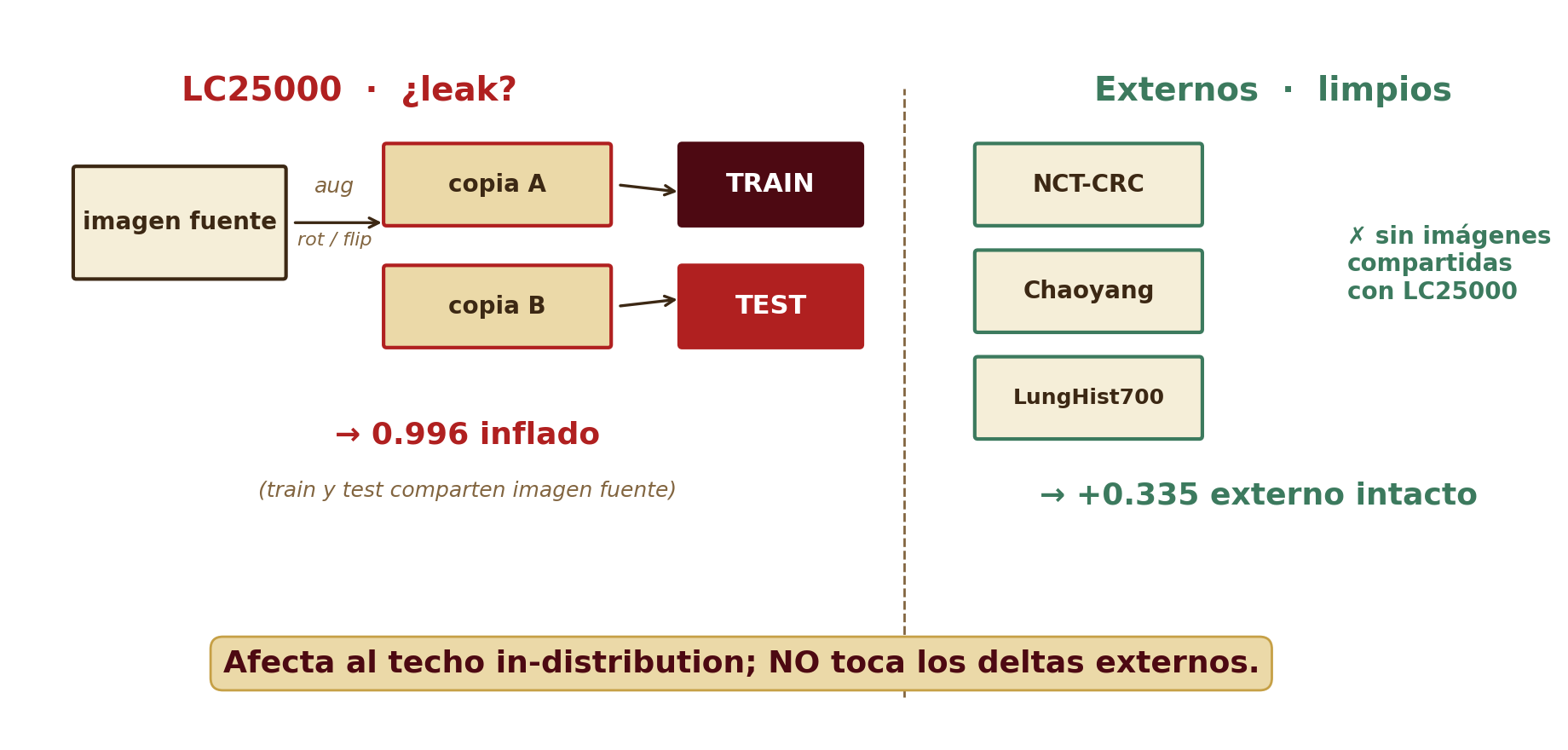
¿La fuga de LC25000 invalida las conclusiones?
Invalida una lectura fuerte del 0.996; no invalida los resultados externos.
Los +0.335 externos NO dependen de LC25000; el 0.996 in-dist sí queda acotado.
Leandro Candau · TFM: Foundational VLMs para histopatología
BACKUP
Notes:
Respuesta directa: invalida lectura fuerte del 0.996, no invalida los externos.
▸ LC25000 se construyó con aumentación (rotate/flip) sobre imágenes fuente sin marca.
▸ Dedup por byte-hash no lo arregla del todo → train y test comparten fuentes → 0.996 inflado.
▸ Los tres datasets externos no comparten imágenes con LC25000 → +0.335 externo intacto.
▸ Además, deltas entre variantes siguen siendo comparables (todas heredan la misma fuga).

Slide 35
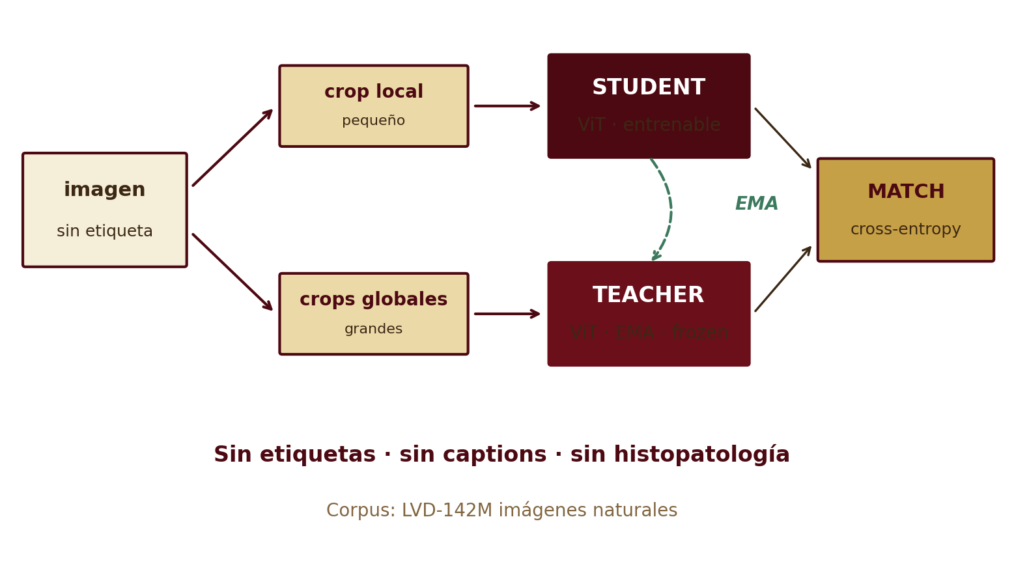
¿Qué aporta DINOv2 como control?
Self-supervised distillation sobre 142M imágenes curadas, sin etiquetas (Oquab 2024).
Representación visual fuerte SIN dominio médico → control parcial para separar amplitud visual de dominio.
Leandro Candau · TFM: Foundational VLMs para histopatología
BACKUP
Notes:
Es un ViT autosupervisado SIN dominio médico:
▸ 142M imágenes naturales (LVD-142M), sin etiquetas ni captions.
▸ Método: student aprende del teacher EMA con multi-crop (local + global).
▸ Permite separar el salto en dos comparaciones más limpias.
▸ NO prueba el efecto de dominio; permite atribuir parte a "ViT + SSL general".

Slide 36
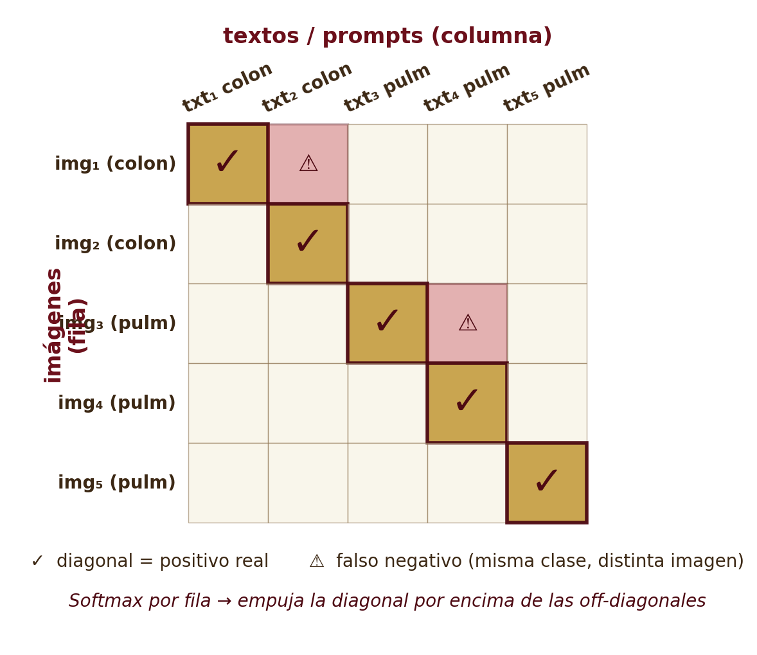
¿Qué optimiza exactamente InfoNCE?
El objetivo contrastivo que optimizamos entre imagen y texto en cada batch (Oord 2018).
Fórmula
sᵢⱼ = (vᵢ · tⱼ) / τ
L_{I→T} = −(1/N) Σᵢ log[ exp(sᵢᵢ) / Σⱼ exp(sᵢⱼ) ]
L_{T→I} = versión traspuesta
L_InfoNCE = ½ (L_{I→T} + L_{T→I})
τ aprendida como log(1/τ)
Interpretación
▸ Rows = imágenes, columns = prompts / textos.
▸ Softmax por fila empuja la diagonal.
▸ Diagonal = positivos reales (aciertos).
▸ Off-diagonal = negativos in-batch (imperfectos).
▸ ⚠ Falsos negativos: prompts compartidos por clase.
InfoNCE empuja la diagonal por encima de las off-diagonales; caveat: prompts compartidos crean falsos negativos.
Leandro Candau · TFM: Foundational VLMs para histopatología
BACKUP
Notes:
El objetivo contrastivo que optimizamos.
sᵢⱼ = (vᵢ · tⱼ) / τ (similitud coseno escalada; vectores L2-norm)
L_{I→T} = − (1/N) Σᵢ log[ exp(sᵢᵢ) / Σⱼ exp(sᵢⱼ) ]
L = ½ (L_{I→T} + L_{T→I}) (simétrica)
▸ Softmax por fila empuja la diagonal por encima de las off-diagonales del batch.
▸ Temperatura τ aprendida (como log(1/τ)).
Caveat: con prompts compartidos por clase → falsos negativos entre imágenes de misma clase.

